Slide 1
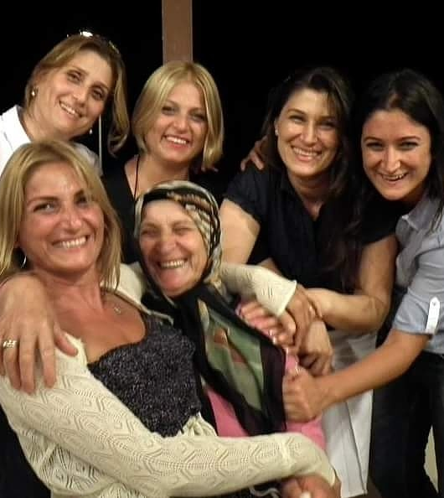
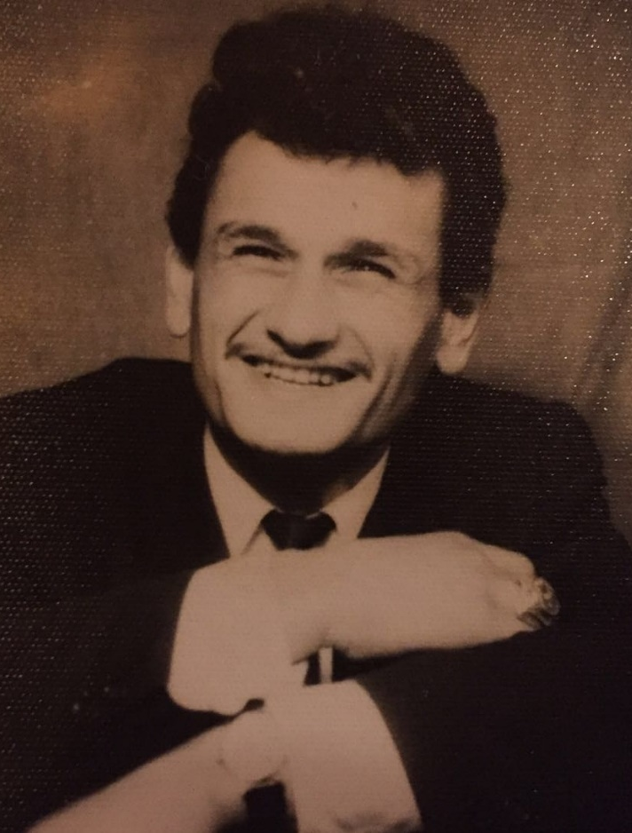
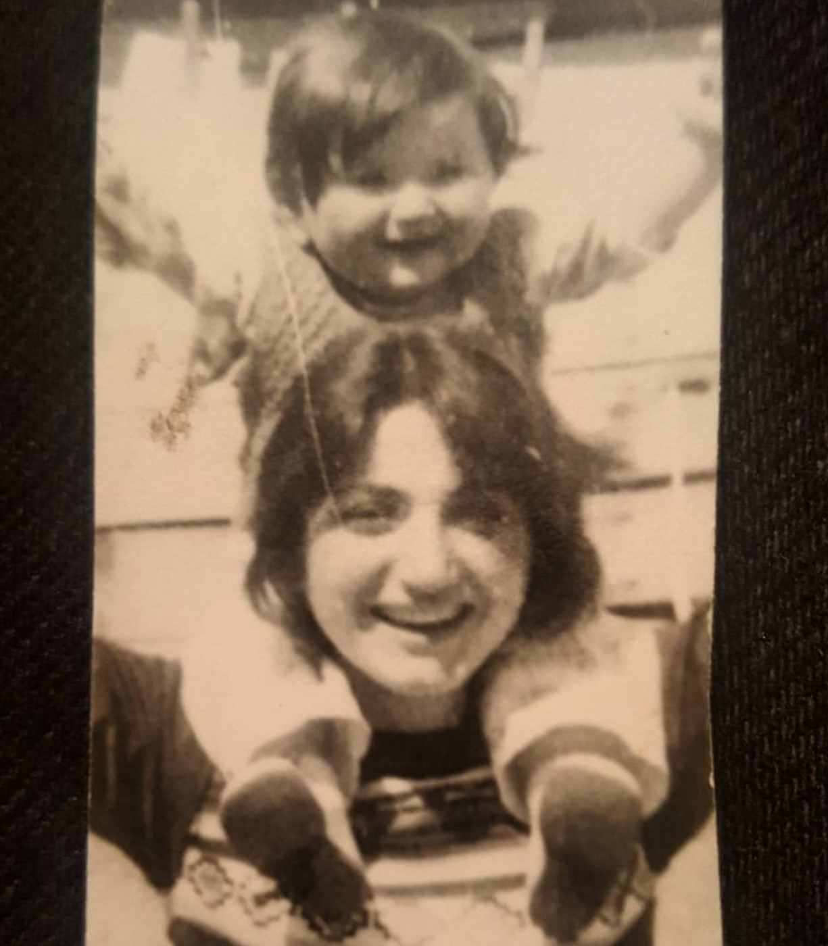
Seyyal Hacıbekiroğlu
5 Mayıs 1978
Pazar/Rize

Slide 2


31 yıllık mesleki deneyim
SEY Danışmanlık/Akademi/Ajans- 2017
YDA Sağlık Grup Koordinatörü
Acıbadem Sağlık Grubu Avrupa Yakası Tıp Merkezleri Direktörü
Acıbadem Mobil Sağlık: Evde Sağlık ve Teletıp Koordinatörü
Acıbadem Süleymaniye Irak: İş Geliştirme Direktörü
Acıbadem Adana: Hastane Direktör Yardımcısı
Acıbadem Bursa: Hemşirelik Hizmetleri Müdürü + Kalite
Acıbadem Göz İşletme Yöneticisi
Acıbadem Sağlık Grubu: Kalite Uzmanı
Acıbadem Bakırköy: Acil, poliklinik sorumlu hemşiresi
International Hospital: Acil hemşiresi-1995

Slide 3
Neler konuşacağız?
Sağlık sektörü, hastane karnesi ve yönetim taktikleri,
Liderlik,
Yeni nesil insanda olması gereken beceriler,
İş arama sürecinde kendinize hatırlatmanız gereken 4 anahtar,
Soru-cevap

Slide 4
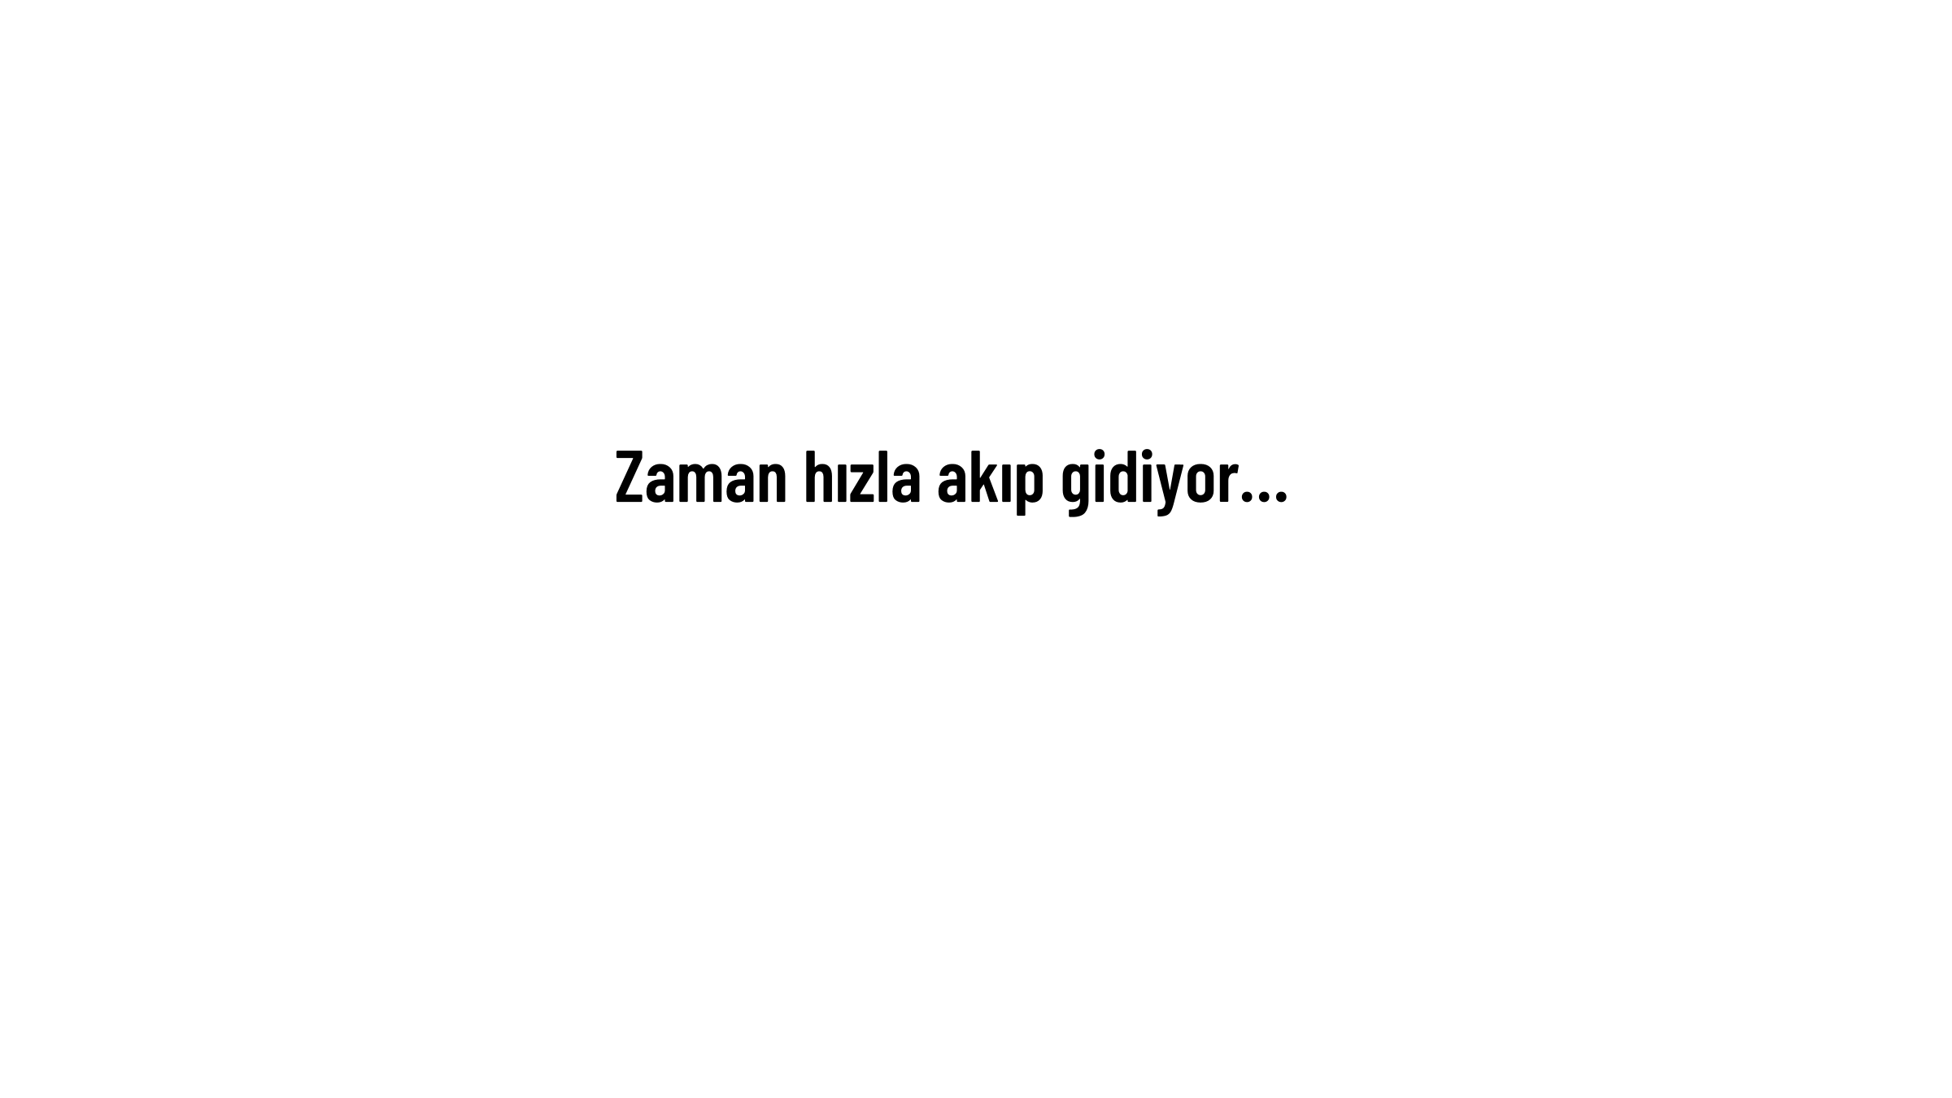

Slide 5
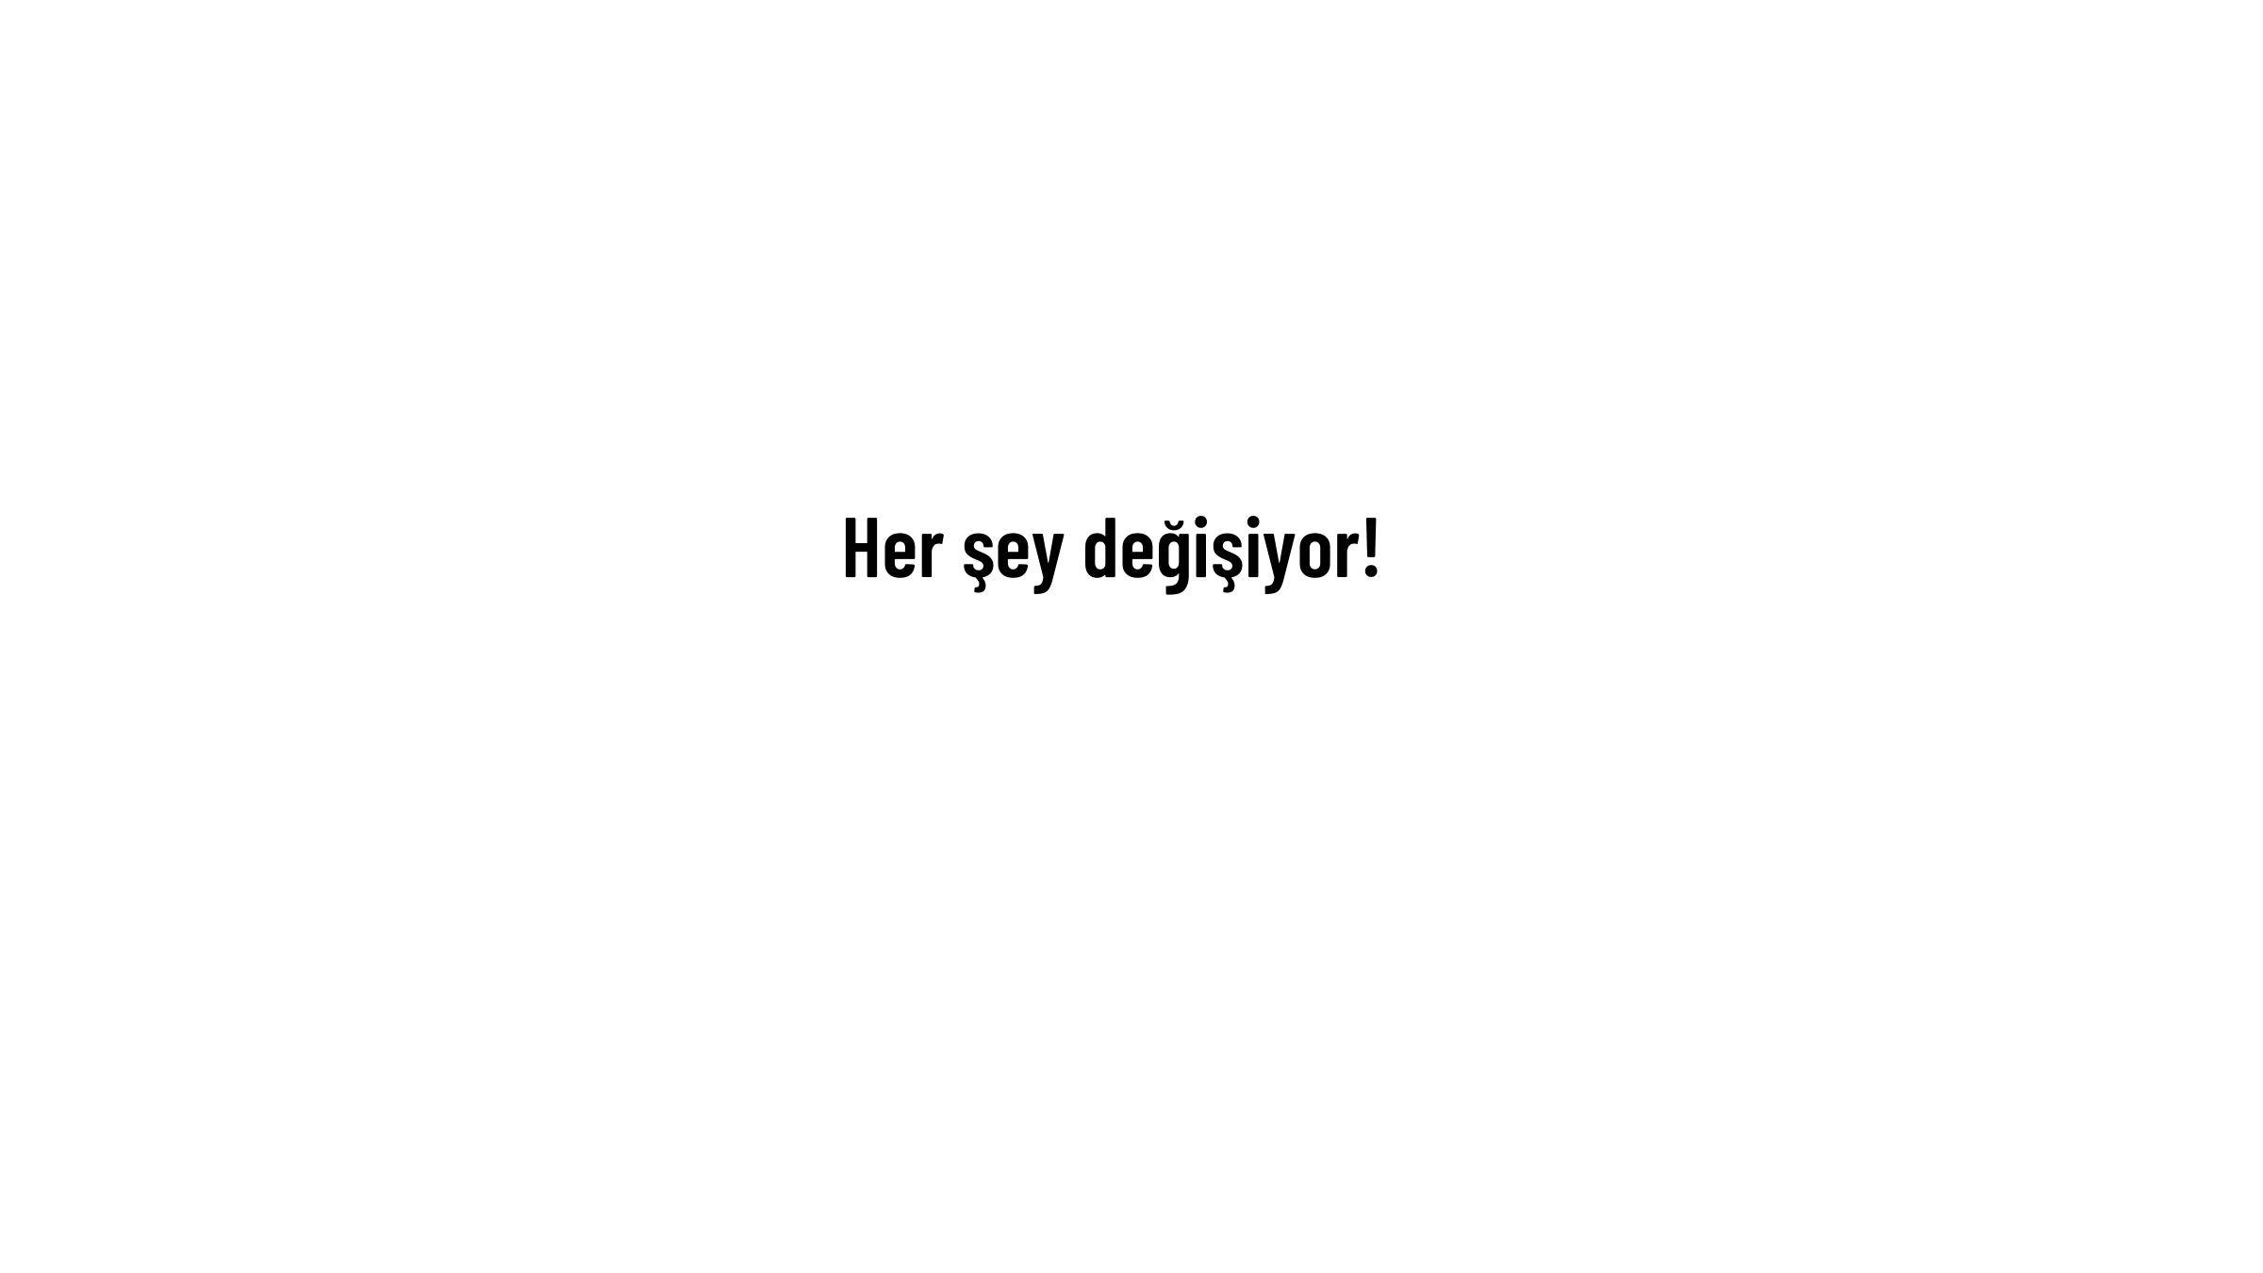

Slide 6
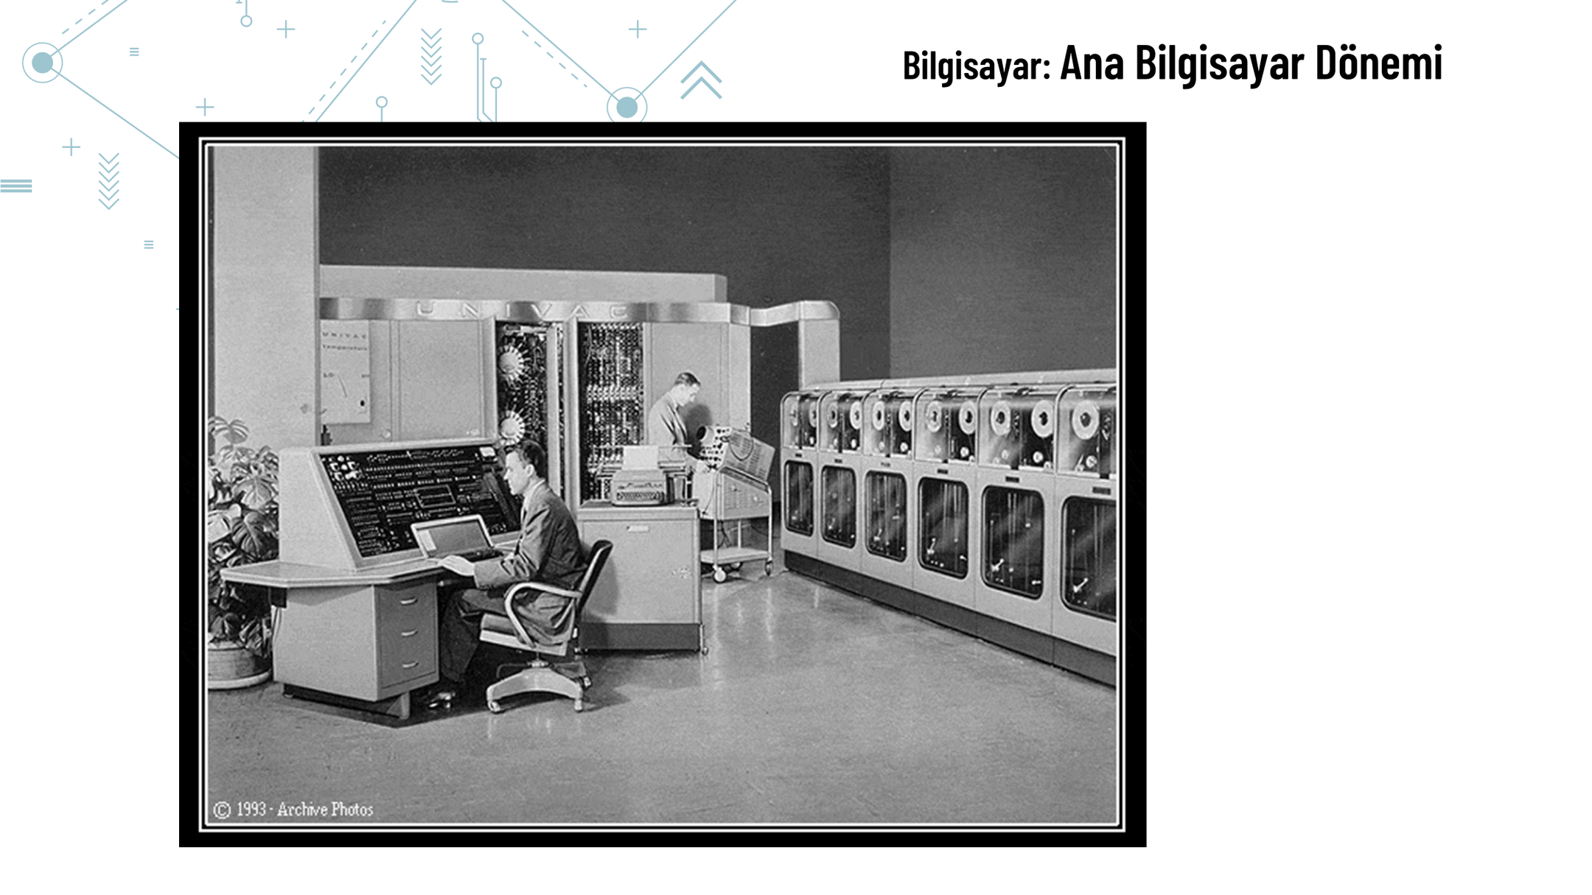

Slide 7
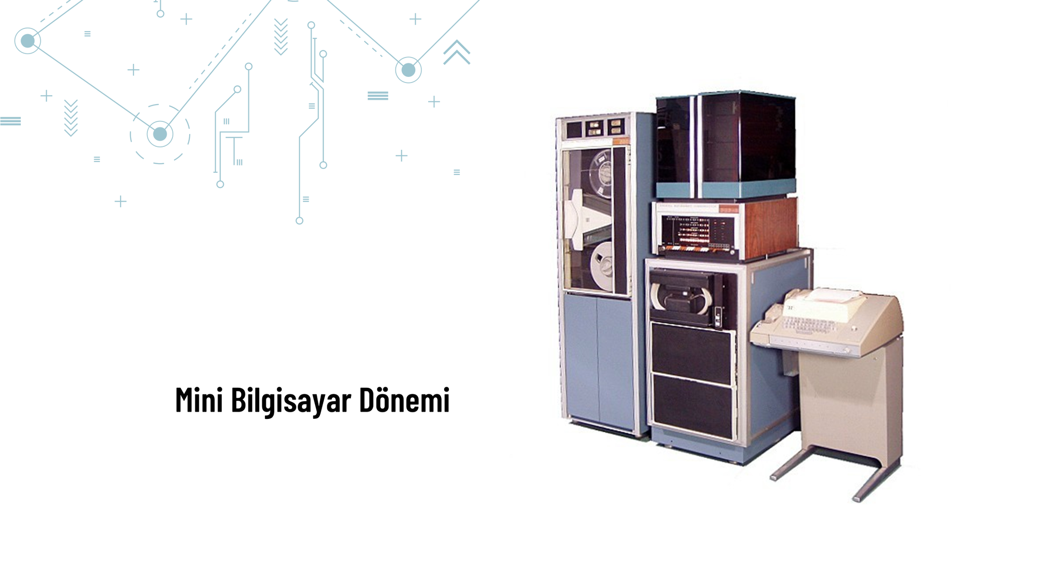

Slide 8
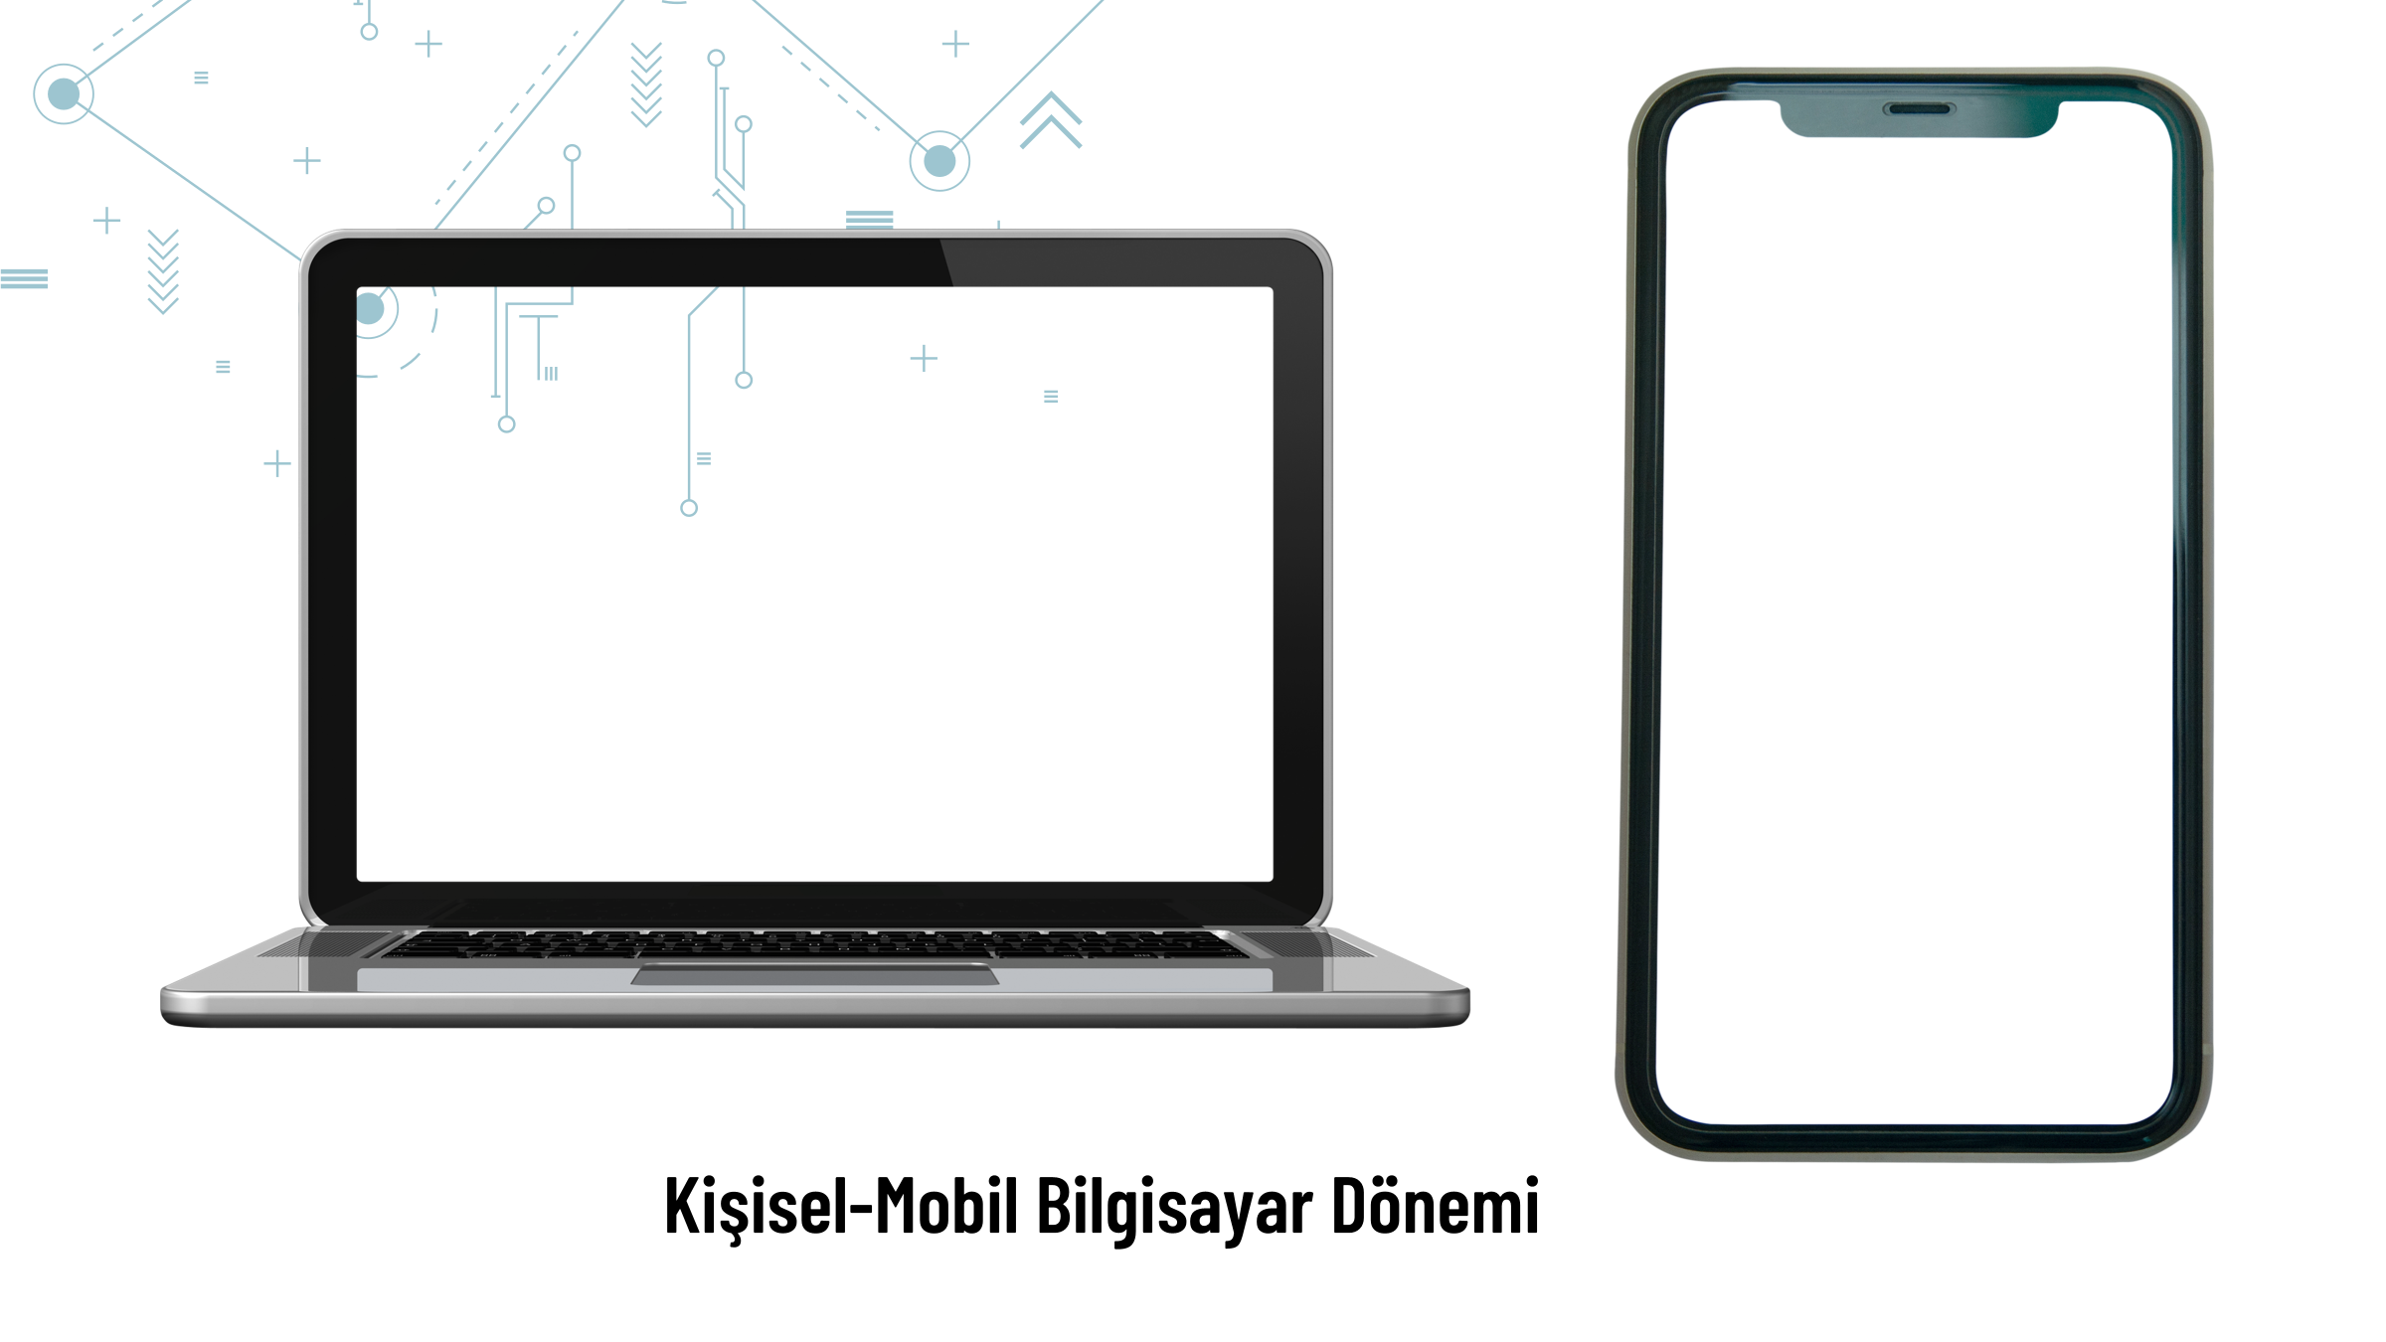

Slide 9
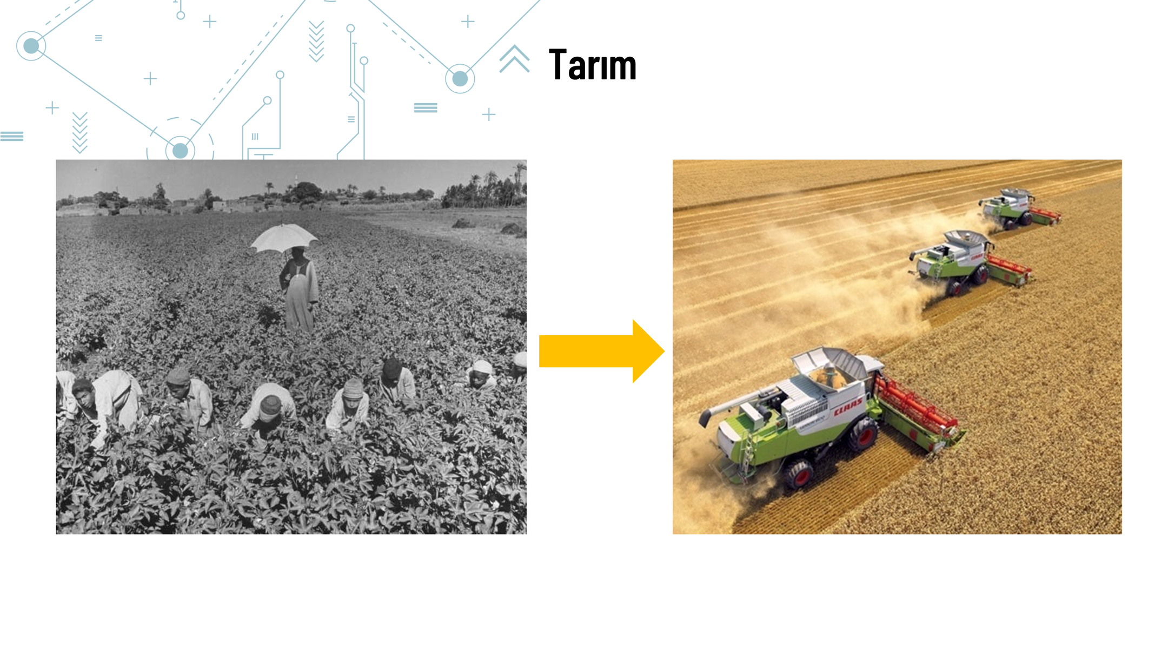

Slide 10
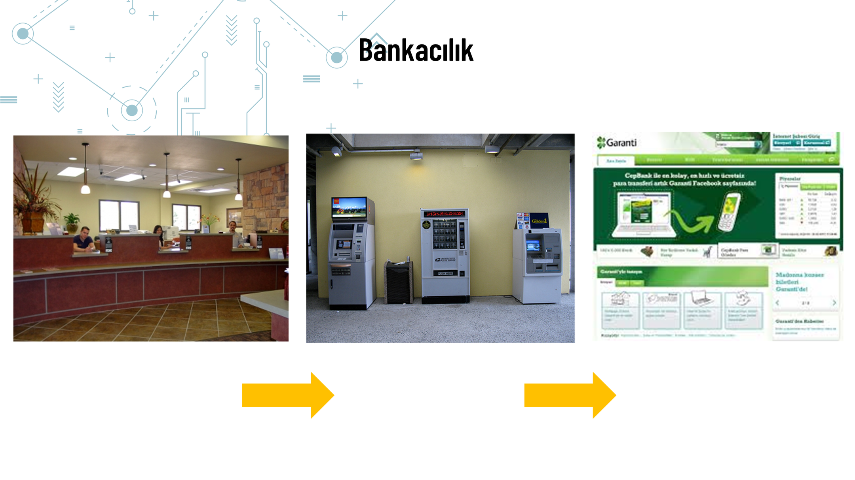

Slide 11
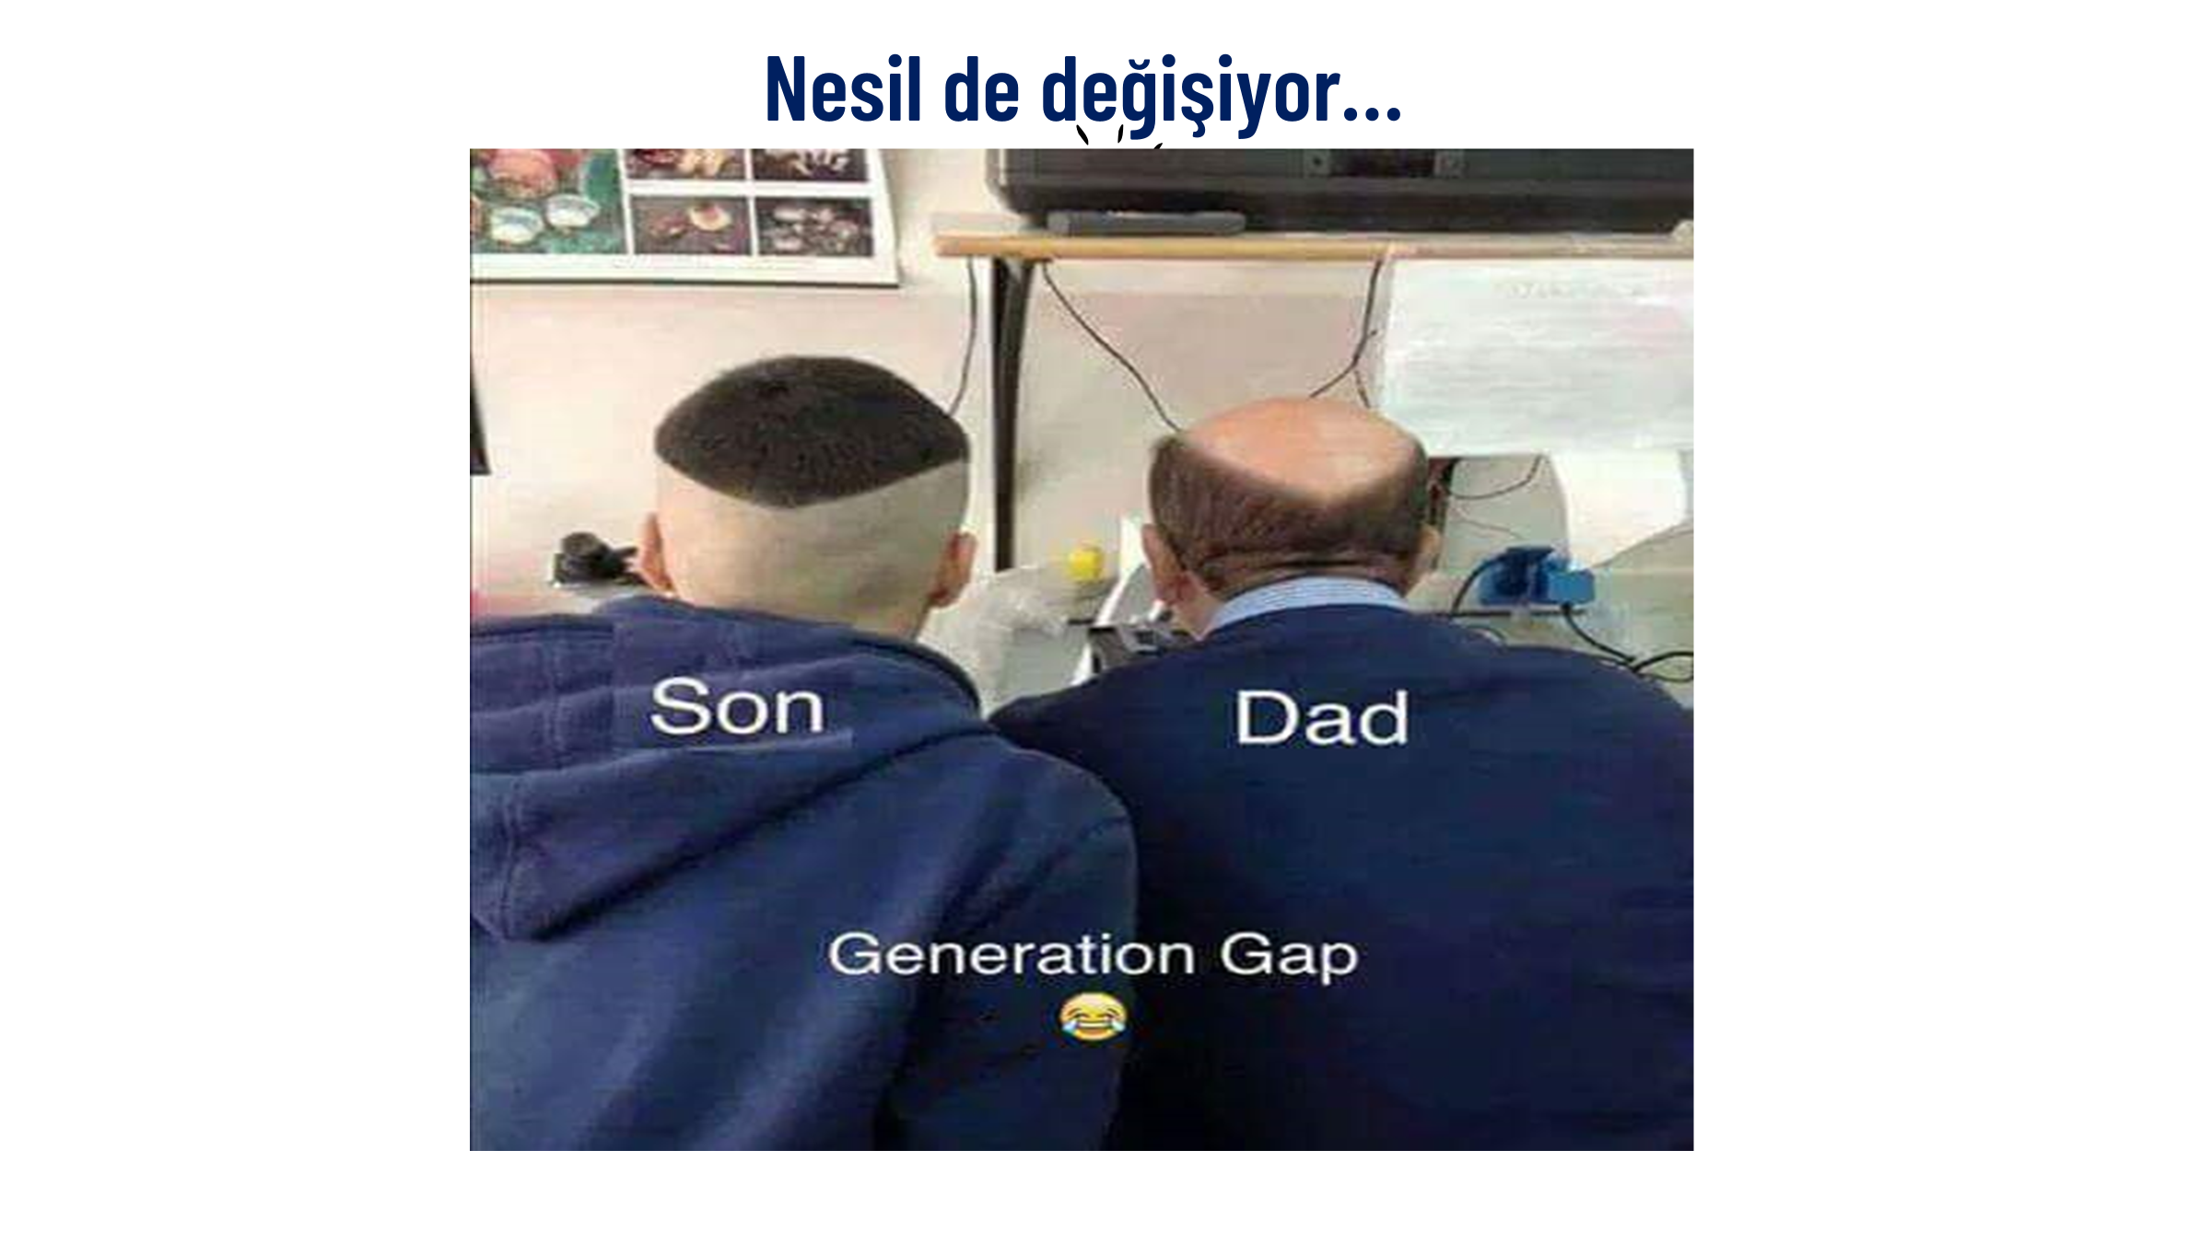

Slide 12

Peki Sağlık Sektörü?
Karmakarışık
Farklı uzmanlık alanları ve uzmanlar
Değişen yönetmelikler
Maliyetler yüksek
Sürekli değişim ve artan beklentiler
Kalite ve güven
Bilgi çokluğu
Birden fazla farklı süreç
Senkronizasyon ve sistem gerekliliği
Mekanikleşmek
Nesil, eğitimsizlik
Teknoloji-yapay zeka karmaşası

Slide 13
Sağlık Sektörü: Süreçler Varlık Nedeni
Hekimler
HASTA
Güvenlik
Memnuniyet
Sürekli iyileştirme
Teknoloji
Ekipman
Sarf
İlaç
Performansı sürekli yüksek kılmak
Tesis/bina yönetimi
Yöneticiler
Tanıtım/PR
Güncel bilgi
İtibar/İmaj/Saygınlık
Kültür
Güven
Rakipler
Operasyonel süreçler
Çalışanlar
Vizyon
Strateji
Gelecek
Güvenlik
Finans
(Gelir-Gider)
Kontrol/Takip/Sistem
Eğitimler
İnsan Kaynakları Kültürü
Tedarik zinciri

Slide 14
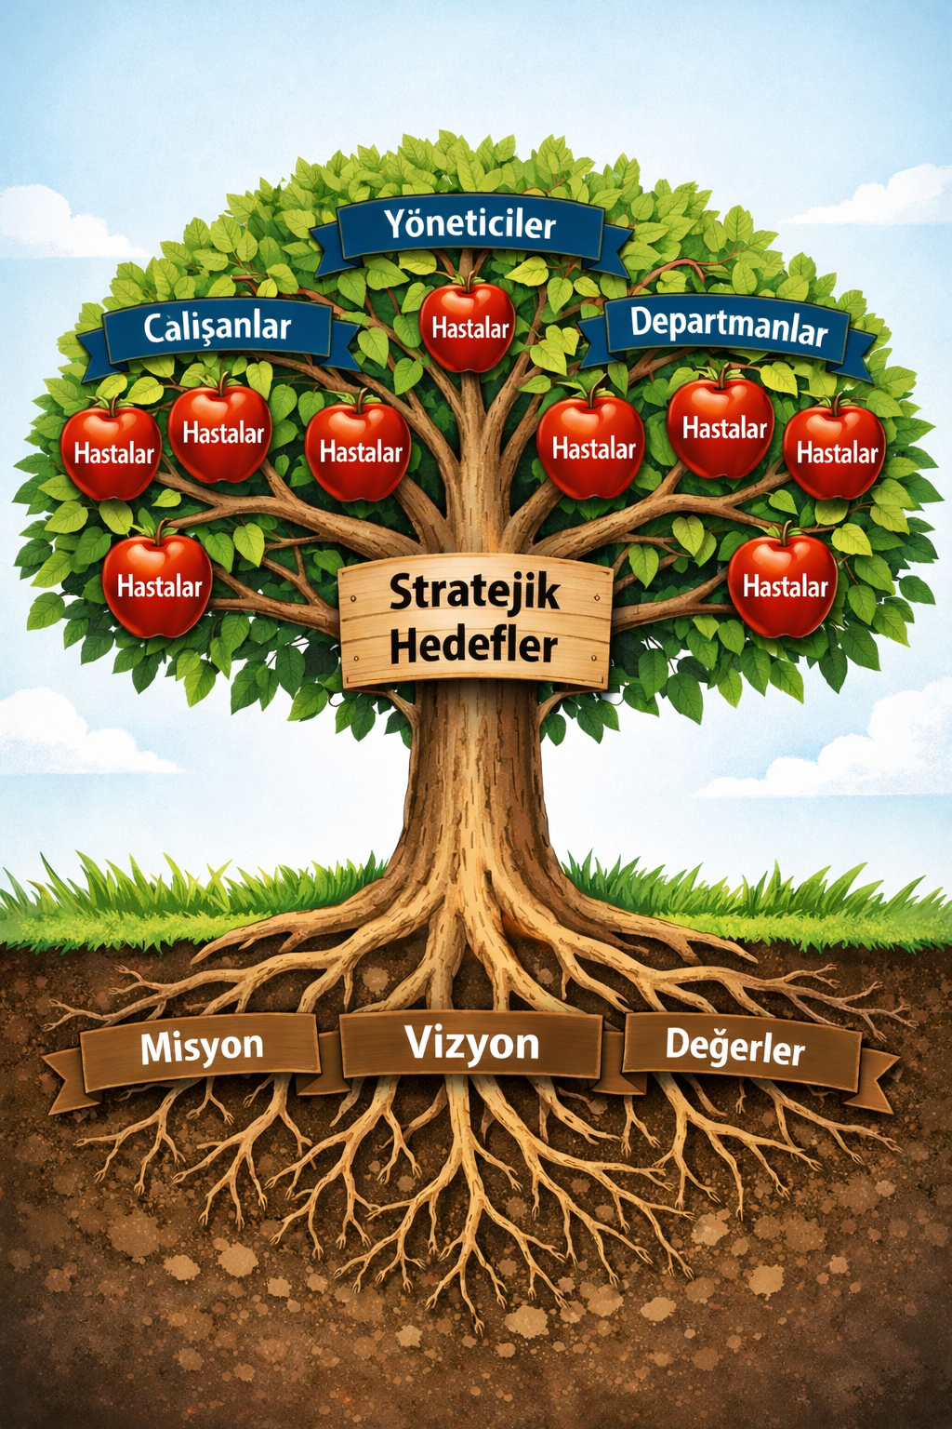
Sağlık İşletmeleri: Ağaç Metaforu

Slide 15
Bir Hastane/Klinik Karnesi Nasıl Olmalıdır?
Stratejik Hedefler
GÖSTERGE | HEDEF DEĞER
Hasta memnuniyet oranı | %90 ve üzeri
Hasta ve çalışan güvenliği kültürü | Yüksek risk, bildirim, analiz, kültür, iyileştirme çalışmaları, risk değerlendirme
Çalışan memnuniyet oranı | %80 ve üzeri
Eğitime ayrılan süre ve nitelik | Yeni beceriler kazanma, amaca yönelik etkin eğitimler
Çalışan dönüşüm hızı | %3-5
Teknoloji ve dijital dönüşüme adım/yatırım | Verimlilik, hızlanma ve hata azaltma adına doğru yatırım
Sürekli iyileştirme ve öğrenme kültürü | Hatalardan öğrenen, risk yönetimi ve proaktif olarak profesyonel ve donanımlı liderler ve çalışanlarla yolculuğa devam etmek
Operasyonel verimlilik | Bekleme sürelerinde düşüş, tekrar eden süreçlerin/hataların azaltılması, departman bazlı gelir-gider yönetimi
Finansal iyileştirme (gelir-gider-karlılık) | Sürdürülebilirlik için %30 ve üzeri karlılık, yeni yatırım fırsatları, sağlıklı büyüme

Slide 16

1. Yönetim Kurulu Yapılandırması
2. Stratejik Hedef ve Hizalanma
3. Departmanlara Özel Veriye Dayalı Takip ve İyileştirme
4. Aylık Aksiyon Kültürü
5. Yönetsel Disiplin-Liderlik Kasının Gelişimi
6. Performans Yönetim Sistemi ve Kalıcı Dönüşüm Eğitimleri

Slide 17
Yönetici kimdir?
Belirlenen hedefler ulaşmak için planlayan, organize eden, koordine eden ve kontrol eden kişidir.
Sistemi işler halde tutar, kaynakları verimli kullanır ve sonuçların ölçülmesini ve sürekli iyileştirilmesini sağlar.
Odağı: Süreç, düzen, performans ve çıktı.

Slide 18
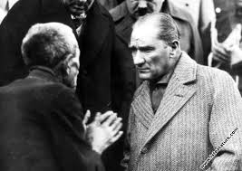
Lider: İnsanları ortak bir amaç etrafında etkileyen, ilham veren ve yön gösteren kişidir.
Değişimi başlatır, vizyon oluşturur ve kültür inşa eder.
Odağı: İnsan, anlam, güven ve dönüşüm

Slide 19

Duygularını yönetemeyen, insanları yönetemez. – Daniel Goleman

Slide 20
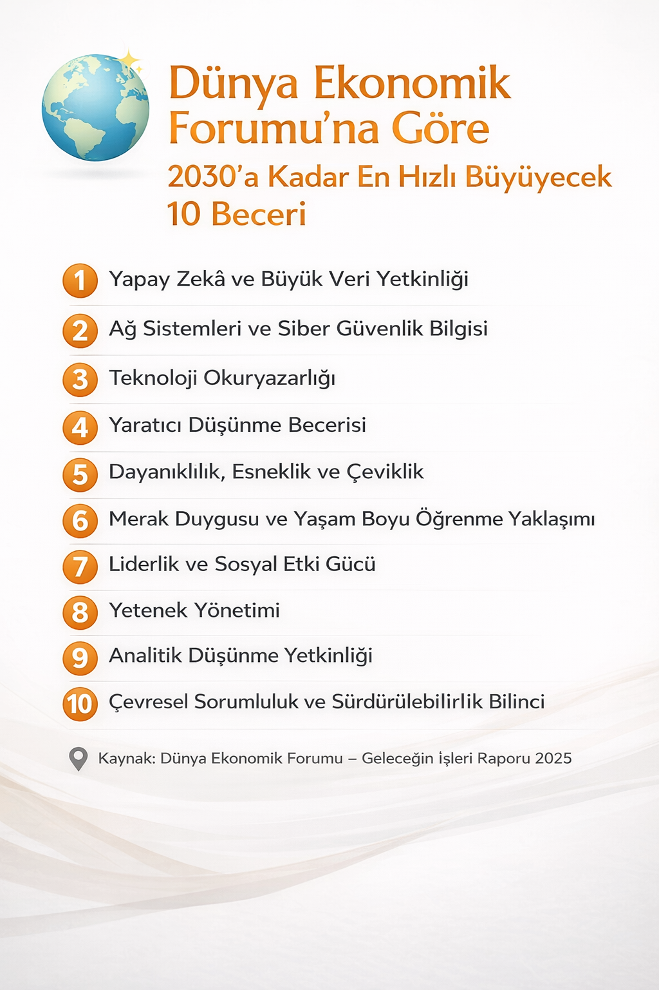

Slide 21

Dünyanın 4 büyük danışmanlık şirketlerinden biri.
Bugünün ve geleceğin en önemli becerileri:
Duygusal, bilişsel, sosyal gelişim.
Uyum, esneklik, dayanıklılık, zamanı etkin kullanma, iletişim, yeniden öğrenebilme, vazgeçmeme, yeniden düşünme.

Slide 22
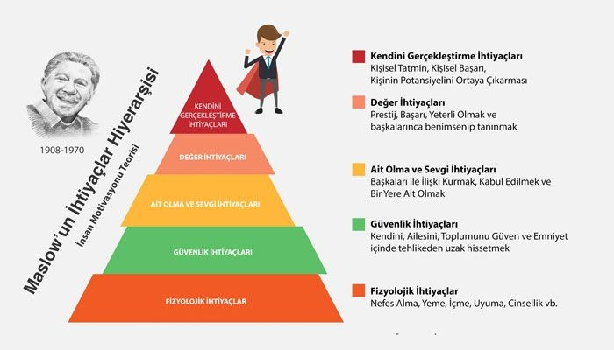
İnsanın en büyük trajedisi, sahip olduğu potansiyeli fark edememesidir.
Abraham Maslow

Slide 23
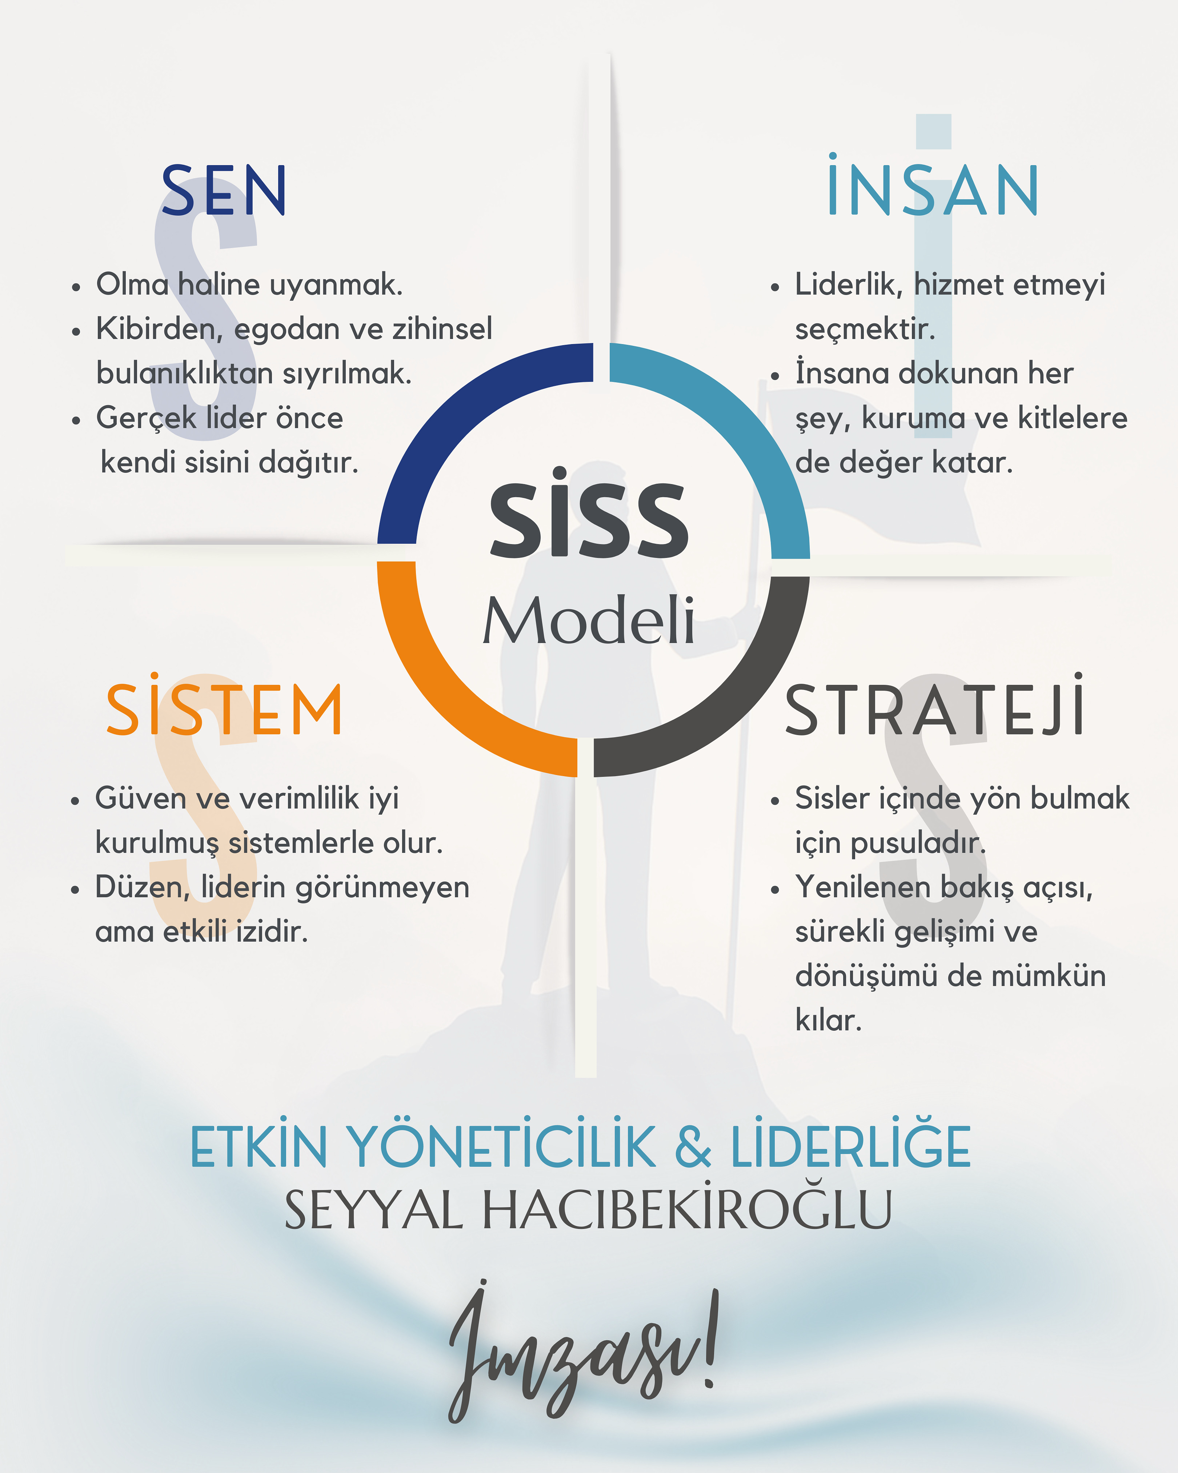

Slide 24
SİSS Modeli Genel Yapısı
SEN – Farkındalık, egodan arınma, olma hali.
İNSAN – Hizmet odaklı liderlik, empati ve iletişim.
SİSTEM – Düzen, güven, verimlilik.
STRATEJİ – Yenilenen vizyon, yön ve sürdürülebilirlik.

Slide 25

Gallup: Çalışanların %85’i işine bağlı değil; kurumlar bu yüzden trilyonlarca dolar kaybettiriyor.

Slide 26

Araştırma, Türkiye’de gençler ve profesyoneller nezdinde “güven” ve “istikrarlı işveren algısı”nın giderek daha önemli hale geldiğini işaret ediyor.
Örneğin; genç profesyonellerin sadece yaklaşık %25’i “şirketin liderlerine güveniyorum” derken, bu oran deneyimli profesyonellerde de oldukça düşük.

Slide 27
Bitirirken, kimse torpilli doğmadı.

Slide 28
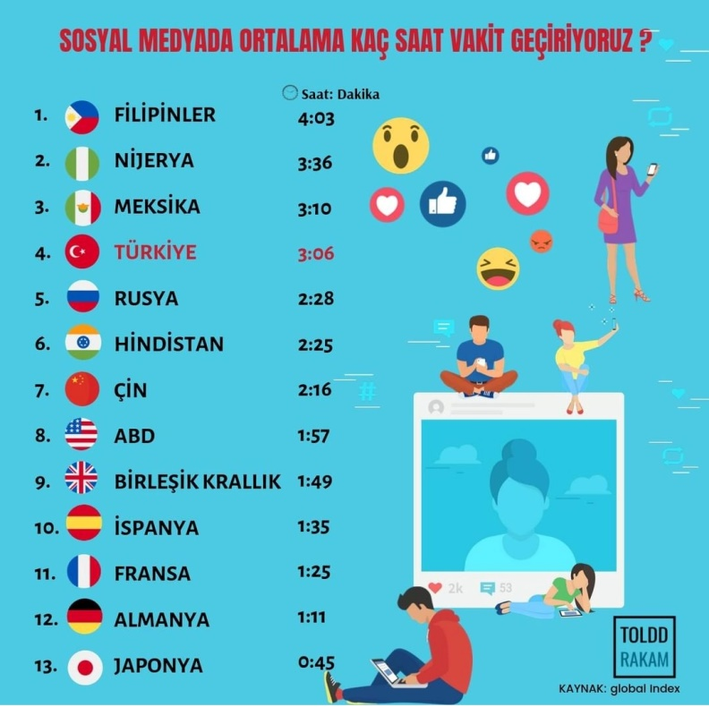
Peki zamanımızı nasıl geçiriyoruz?

Slide 29
*En zor ve sıkıcı işi en iyi zamanda yap. Gerisi kolayca gelir.
%100
En iyi zaman
0
17:00
8:00
Öğle

Slide 30


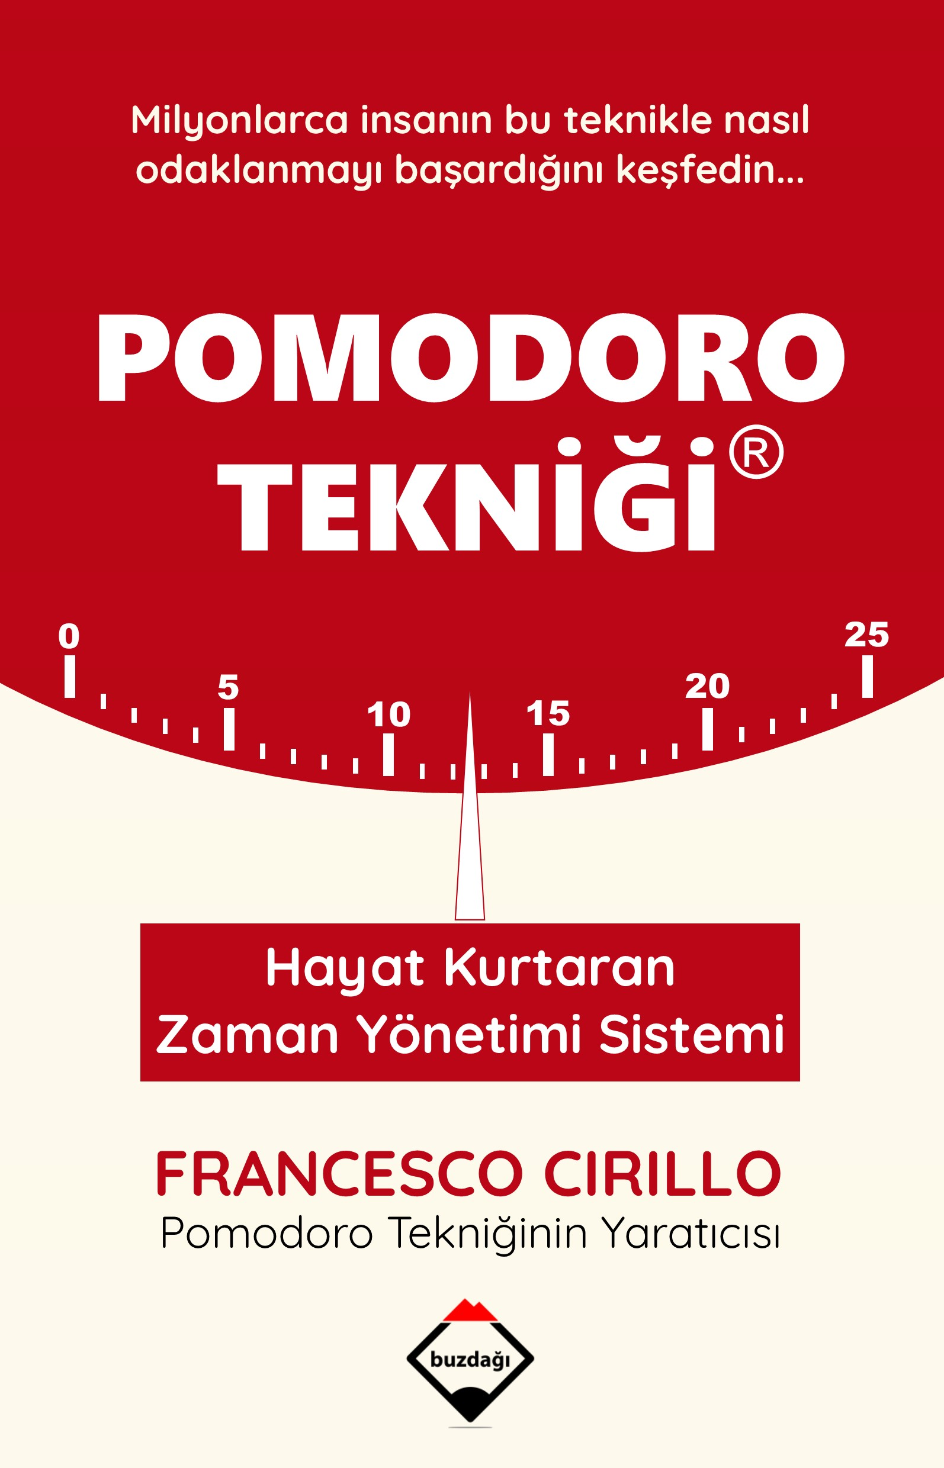


Slide 31

Biliyoruz ki;
Yarın, bu eğitimin %65’ini unutacaksınız, 1 hafta sonra da %75’ini.

Slide 32
Peki Bizi Birbirimizden Ayıran Şey Temelinde Ne var?
IQ zeka seviyesi: Anlayabilme, yaratıcılık, problem çözebilme, mantık, öğrenme yeteneği.
!!! EQ duygusal zeka: Öz farkındalık, oto kontrol, motivasyon, sosyal beceriler (belli bir ortamda toplumsal olarak kabul görecek şekilde davranabilmek, gruba dahil olma, olumsuz duyguların yönetimi, kendini ifade edebilme yeteneği gibi) bilinç, azim, dürtülerini frenleme, iletişim becerileri, başkalarının duygularını paylaşabilme (empati) gibi özellikler.
Duygusal zeka doğuştan gelen bir özellik değil. İnsan beyninin yapısı çocuklukta alınan duygusal derslerle şekilleniyor ve bu yaşam boyunca davranış tarzını belirliyor. Duygusal zeka geliştirilebilir.

Slide 33
Bunlardan acilen kurtulmamız gerekiyor.
Zeka seviyesini düşüren alışkanlıklar:
Televizyon izlemek,
Şeker,
Alkol, sigara,
Fast food,
İşlenmiş gıdalar, trans yağlar,
Fazla tuz,
Yetersiz ya da fazla uyku,
Stres yönetimi yapamamak,
Obezite,
Dağınık yaşam,
Öğrenmeyi bırakmak.

Slide 34
Hatırlayalım:

Slide 35
Sağlık Sektörü: Süreçler Varlık Nedeni
Hekimler
HASTA
Güvenlik
Memnuniyet
Sürekli iyileştirme
Teknoloji
Ekipman
Sarf
İlaç
Performansı sürekli yüksek kılmak
Tesis/bina yönetimi
Yöneticiler
Tanıtım/PR
Güncel bilgi
İtibar/İmaj/Saygınlık
Kültür
Güven
Rakipler
Operasyonel süreçler
Çalışanlar
Vizyon
Strateji
Gelecek
Güvenlik
Finans
(Gelir-Gider)
Kontrol/Takip/Sistem
Eğitimler
İnsan Kaynakları Kültürü
Tedarik zinciri

Slide 36
İş arama sürecinde kendinize hatırlatmanız gereken 4 önemli şey;
1. Kendi değerinizi unutmayın.
Ekonomide durgunluk dönemlerinde iş bulmak zorlaşabilir. Ancak bunun her zaman sizin yeteneklerinizle ilgili olmadığını hatırlamak önemli. Bazen koşullar zor olabilir ve bu tamamen sizin kontrolünüzün dışındadır.
Profesyonel ipucu:
Henüz uzun bir iş deneyiminiz yoksa bunun sizi demoralize etmesine izin vermeyin. Herkes bir yerden başlar. Hatta “acemi” olmak bazen avantajdır. Çünkü beceriler öğretilebilir, fakat motivasyon öğretilemez.
2. Gerçekten ne istediğinizi sorgulayın.
İş arama süreci aynı zamanda kendinizi tanıma fırsatıdır. Bu süreçte şu sorular üzerinde düşünmek faydalı olabilir:
- En çok keyif aldığınız proje türleri nelerdi?
- Hangi rol ve sorumluluklar becerilerinizle daha çok örtüşüyor?
- Anlamlı bir iş için farklı bir şehirde çalışmaya açık mısınız?
Profesyonel ipucu:
Güçlü yönlerinizin ortaya çıkardığı somut ve ölçülebilir sonuçları düşünün ve bunları özgeçmişinize eklemeyi unutmayın.

Slide 37
İş arama sürecinde kendinize hatırlatmanız gereken 4 önemli şey;
3. Ağınızı geliştirmeye devam edin.
İş dünyasında bağlantılar çoğu zaman yeni fırsatların kapısını açar. Çalışmak istediğiniz şirketlerdeki kişilerle iletişim kurmak, sektör profesyonellerini takip etmek ve fikir alışverişinde bulunmak iş arama sürecini güçlendirebilir.
4. Özgeçmişinizdeki boşluklardan korkmayın.
Çalışmadığınız dönemleri bir eksiklik gibi görmek zorunda değilsiniz. Bu süreçte edindiğiniz deneyimleri ve kendinizi nasıl geliştirdiğinizi anlatabilirsiniz.
Örneğin ilgi duyduğunuz sektörle ilgili içerikleri takip etmek, düşüncelerinizi paylaşmak, yeni beceriler öğrenmek veya gönüllü çalışmalar yapmak da profesyonel gelişimin bir parçasıdır. Bu tür adımlar potansiyel işverenler üzerinde olumlu bir izlenim bırakabilir.

Slide 38
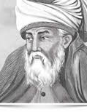
Son Söz:
Birine inandığınızda onu değiştirirsiniz, kendinize inandığınızda, dünyayı…
Hz. Mevlana

Slide 39



Takip etmeyi unutmayın.
Teşekkür ederim.
Seyyal Hacıbekiroğlu

